Slide 1
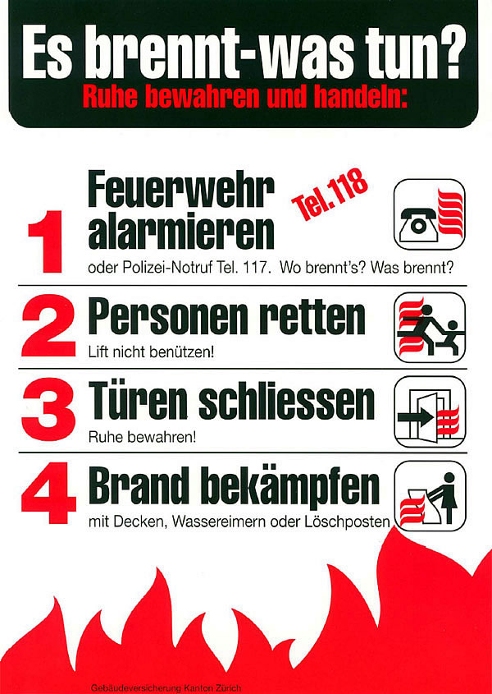
Verben
Verben («Tunwörter») zeigen eine Handlung, ein Geschehen an, die Zeit,
In der das Geschehen stattfindet, die Aussageweise (Wirklichkeits-,
Möglichkeits- und Befehlform) sowie die Handlungsrichtung (aktiv/passiv).

Slide 2
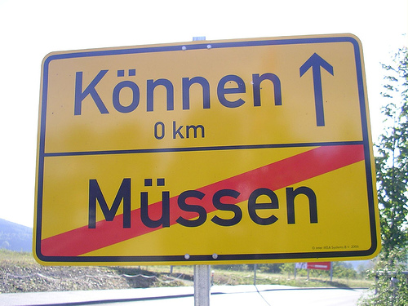
Verbarten
Vollverben: Sie sind Träger der Bedeutung und können allein das Prädikat eines Satzes bilden: Du gehst.
Hilfsverben: Bilden zusammen mit einem Vollverb eine bestimmte Zeit- oder Modusform.
Wir haben gesagt; sie wird sprechen; er ist verzaubert.
Modalverben: Sie sind Ausdruck vom Wunsch, Zwang oder Möglichkeit: Sie kann/mag, will/darf/soll/muss sprechen.

Slide 3
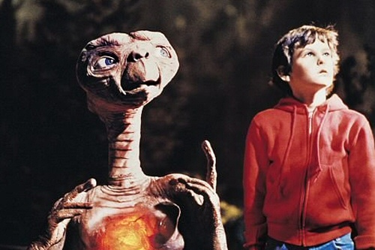
Stammformen
regelmässig:
Sagen, sagte, gesagt; telefonieren, telefonierte, telefoniert
Der Stammvokal ändert sich in den verschiedenen Zeitformen nicht.
unregelmässig:
Sprechen, sprach, gesprochen; anrufen, rief an, hat angerufen
Der Stammvokal ändert sich in den verschiedenen Zeitformen.
Nach Hause telefonieren, mit ET

Slide 4
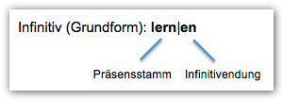
Infinite Verbformen
Sie drücken den Numerus und/oder die Person des Verbs nicht aus.
Infinitiv: gehen
Partizip I (Präsens): gehend
Partizip II (Perfekt): gegangen

Slide 5
Finite Verbformen
Indikativ („Wirklichkeitsform“):
Ich sage, du sprachst, sie wird anrufen, er hat telefoniert.
Konjunktiv II:
Mit dem Konjunktiv II verlassen wir die reale Welt und widmen uns der irrealen Welt der Fantasien, Vorstellungen, Wünschen, der Träume , der irrealen Bedingungen und Vergleiche, aber auch der Höflichkeit.
Wäre ich doch nicht immer allein!
Könnte ich doch bloss in Urlaub!
Dürfte ich Ihnen den Mantel abnehmen?
Imperativ („Befehlsform“):
Sag(e), sprich/sprecht, rufen Sie an! Türen schliessen! Betreten verboten! Ihr kommt jetzt mit! Ruhe! Jetzt wird geschlafen!
Konjunktiv I:
Der Konjunktiv I wird in der indirekten Rede verwendet. In der indirekten Rede gibt ein Sprecher eine Äusserung eines anderen Sprechers wider, ohne sie wörtlich zu wiederholen.
Der Präsident sagte, er werde die Steuern senken.

Slide 6
Die Zeiten (Tempi)
Präsens (Gegenwart)
Zustand oder Handlung in der Gegenwart resp. in einer Zukunft, die bereits vereinbart ist.
Ich lerne, du lernst; ich sehe, du siehst.
Präteritum (Vergangenheit)
Zustand oder abgeschlossene Handlung in der Vergangenheit; Erzählungen, Berichte.
Ich lernte, du lerntest; ich sah, du sahst.
Perfekt (vollendete Gegenwart)
Abgeschlossene Handlung in der Vergangenheit; betont, dass die Handlung wirklich abgeschlossen ist.
Ich habe gelernt, du hast gelernt; ich habe gesehen, du hast gesehen.
Plusquamperfekt (Vorvergangenheit)
Handlung vor einem bestimmten Zeitpunkt in der Vergangeheit.
Ich hatte gelernt, ich hatte gesehen.

Slide 7
Die Zeiten (Tempi)
Futur I (Zukunft)
Absicht, Vermutung, Hoffnung für die Zukunft oder Gegenwart.
Ich werde lernen, ich werde sehen.
Futur II (vollendete Zukunft)
Vermutug über Vergangenes, Vermutung, Hoffnung über tewasm das bis zu einem bestimmten Zeitpunkt in der Zukunft geschehen sein wird.
Ich werde gelernt haben, ich werde gesehen haben.

Slide 8
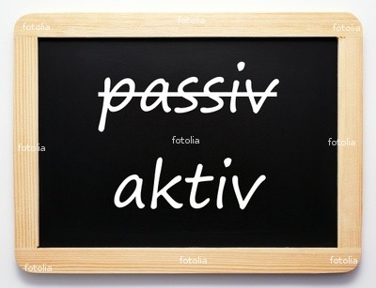
Handlungsrichtung aktiv/passiv
Handlungsrichtung aktiv (Tätigkeitsform): „Ich“ (das Satzsubjekt) bin derjenige, der eine Handlung vollzieht.
Ich kritisiere, man hat gesagt
Handlungsrichtung passiv (Leideform): Etwas geschieht mit mir (resp. dem Satzsubjekt).
Ich werde kritisiert, es ist gesagt worden

Slide 9
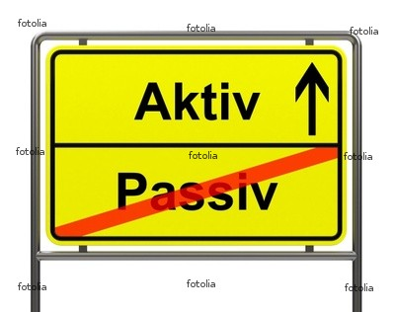
Handlungsrichtung aktiv/passiv
Man bildet das Passiv, indem man zunächst die nach der Konjunktion erforderliche Form des Verbs „werden“ als Hilfsverb verwendet und dann das Partizip Perfekt des jeweiligen Vollverbes anschliesst.
Ich werde von ihr gerufen.
Ich von ihr gerufen worden.
Ich wurde von ihr gerufen.
Ich war von ihr gerufen worden.
Ich werde von ihr gerufen werden.
Ich werde von ihr gerufen worden sein.

